Slide 1

坪石天主教小學
DIY蒸餾器

Slide 2
實驗變項
燈光
時間長度
強度
角度
污水
表面面積
混濁度
容器
物料
厚度
膠膜
表面面積(盆口）
斜度

Slide 3
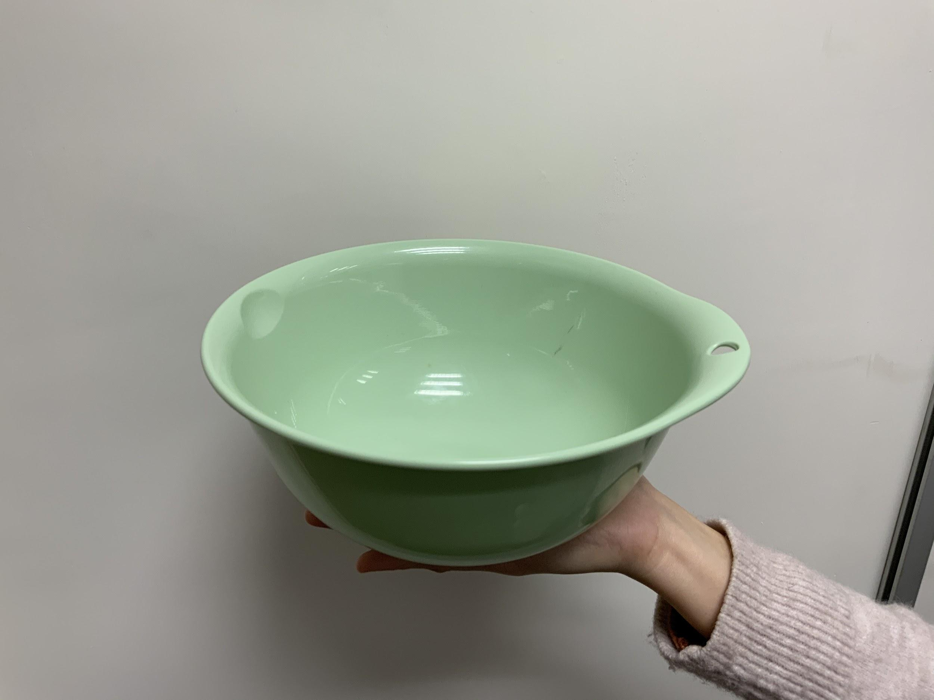
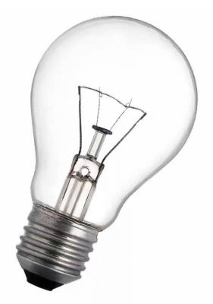
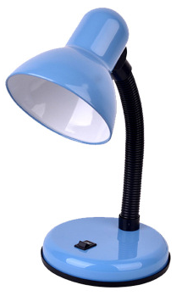
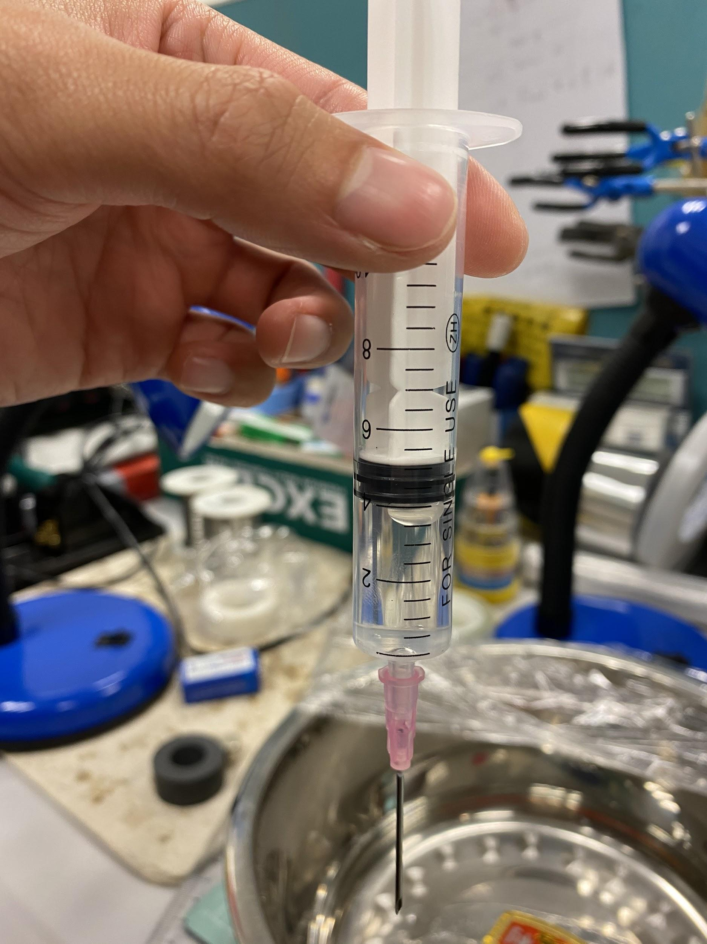
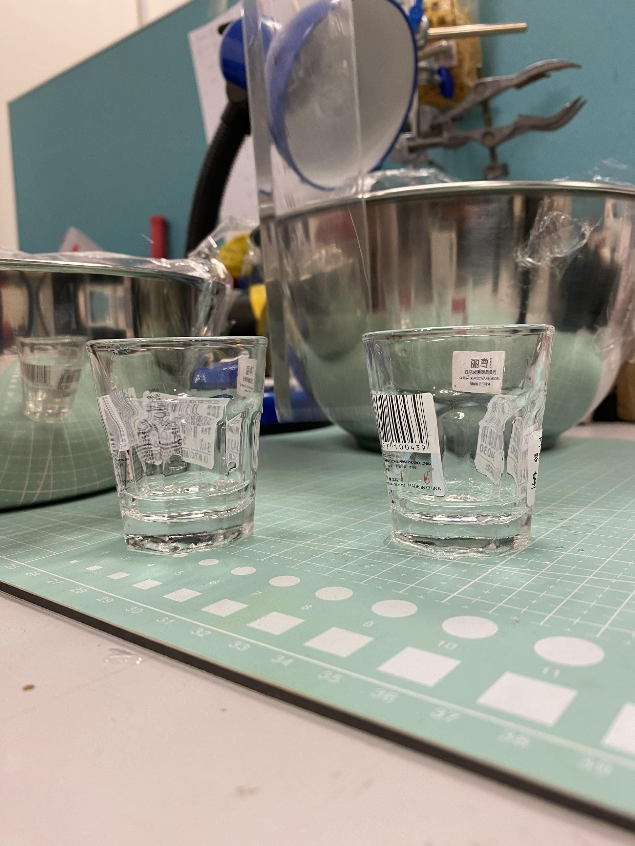
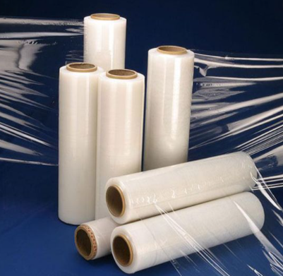
實驗工具
容器 | 100W燈泡
針筒 | 收集容器
 | 保鮮紙

Slide 4
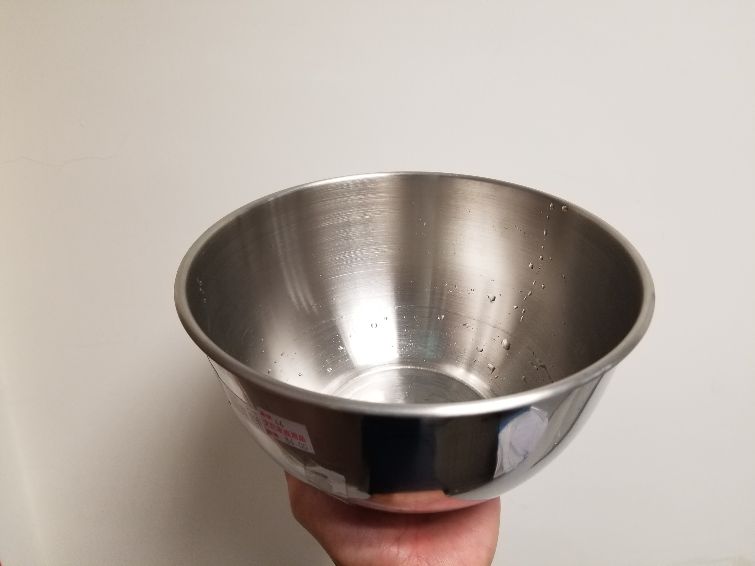
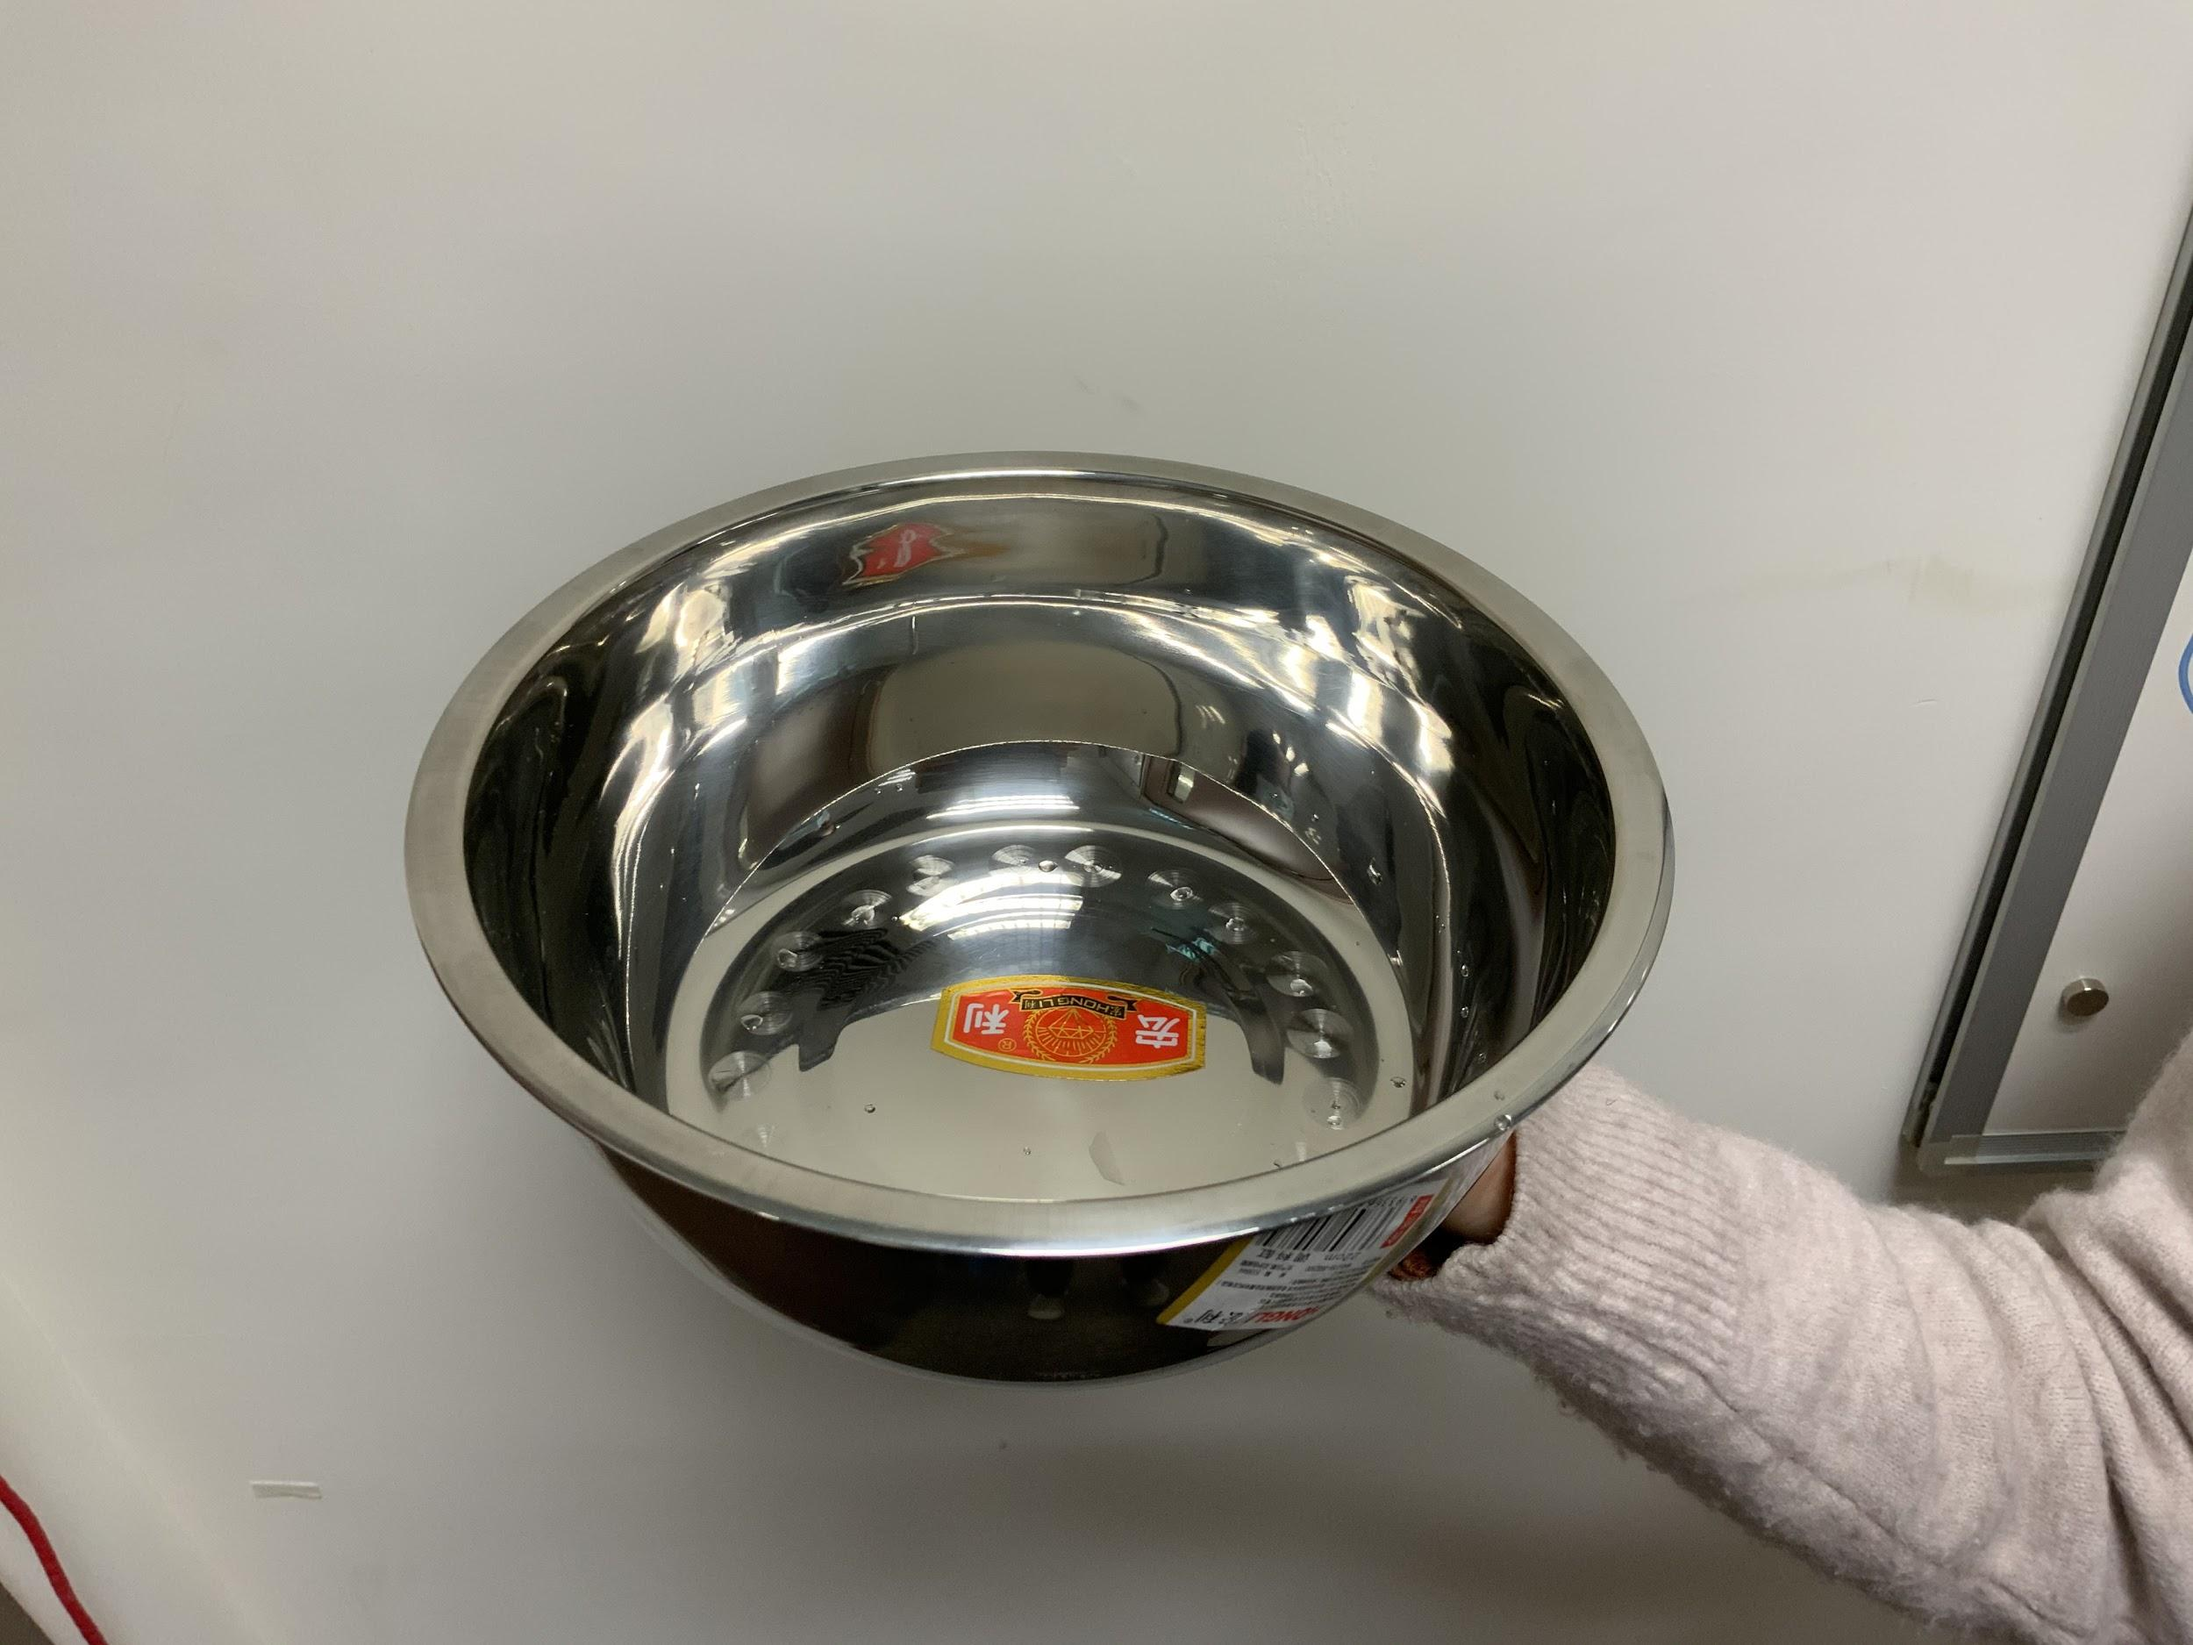
實驗容器
Bowl A
Bowl B
Bowl C

Slide 5
實驗容器
 | Bowl A | Bowl B | Bowl C
Water Surface Area (350mL water was filled) | 177 cm² | 177 cm² | 226 cm²
Ratio of WSA : Volume | 0.5 | 0.5 | 0.64
Plastic Wrap Surface Area | 314 cm² | 346 cm² | 314 cm²

Slide 6
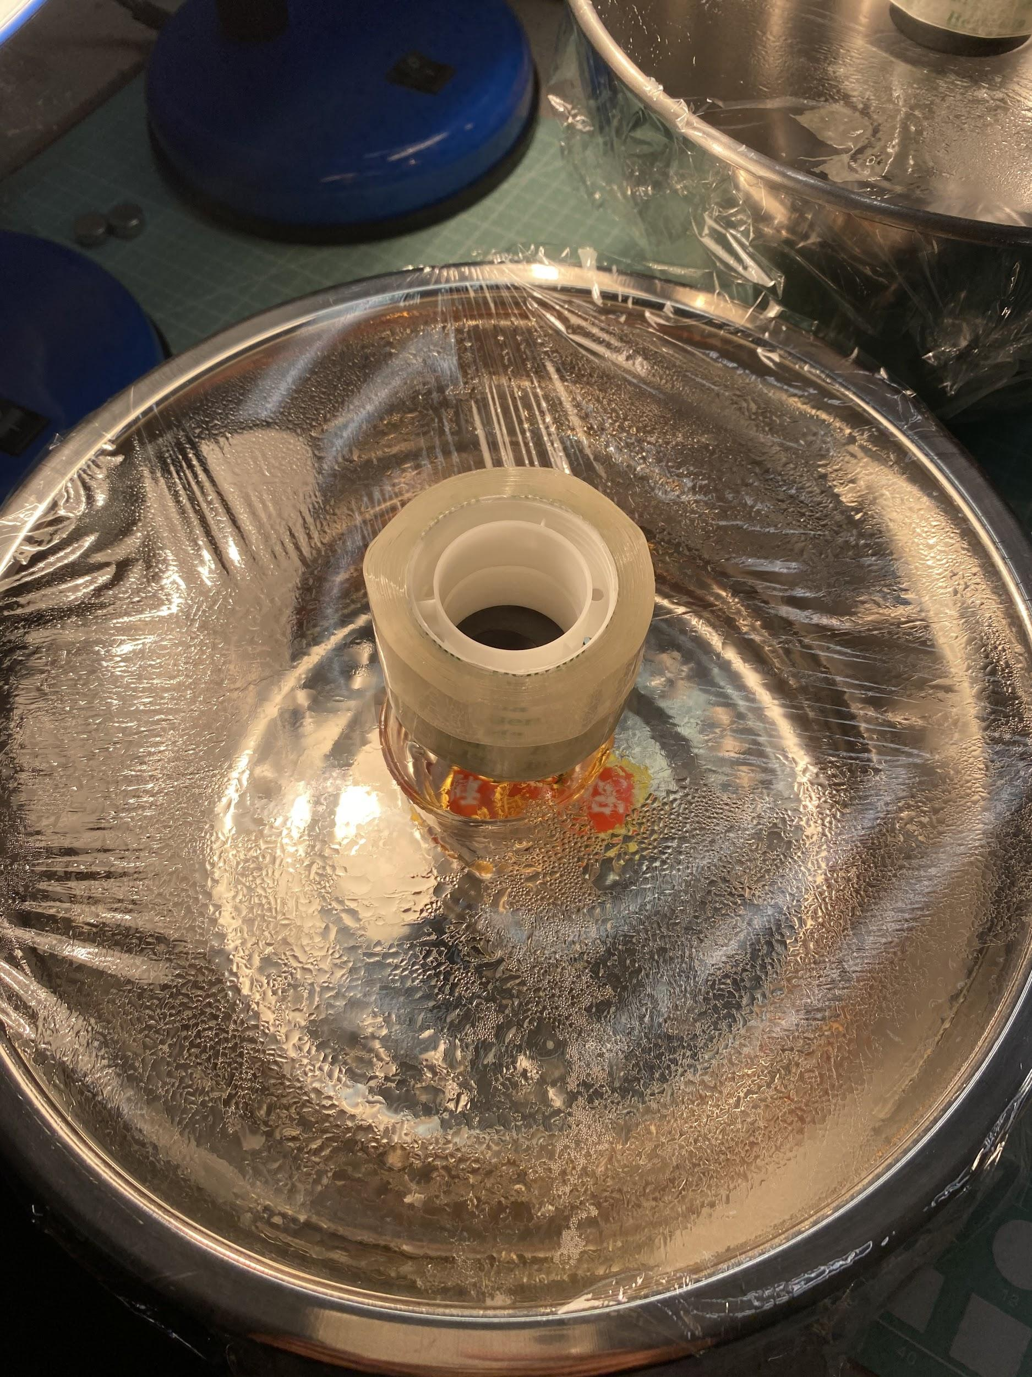
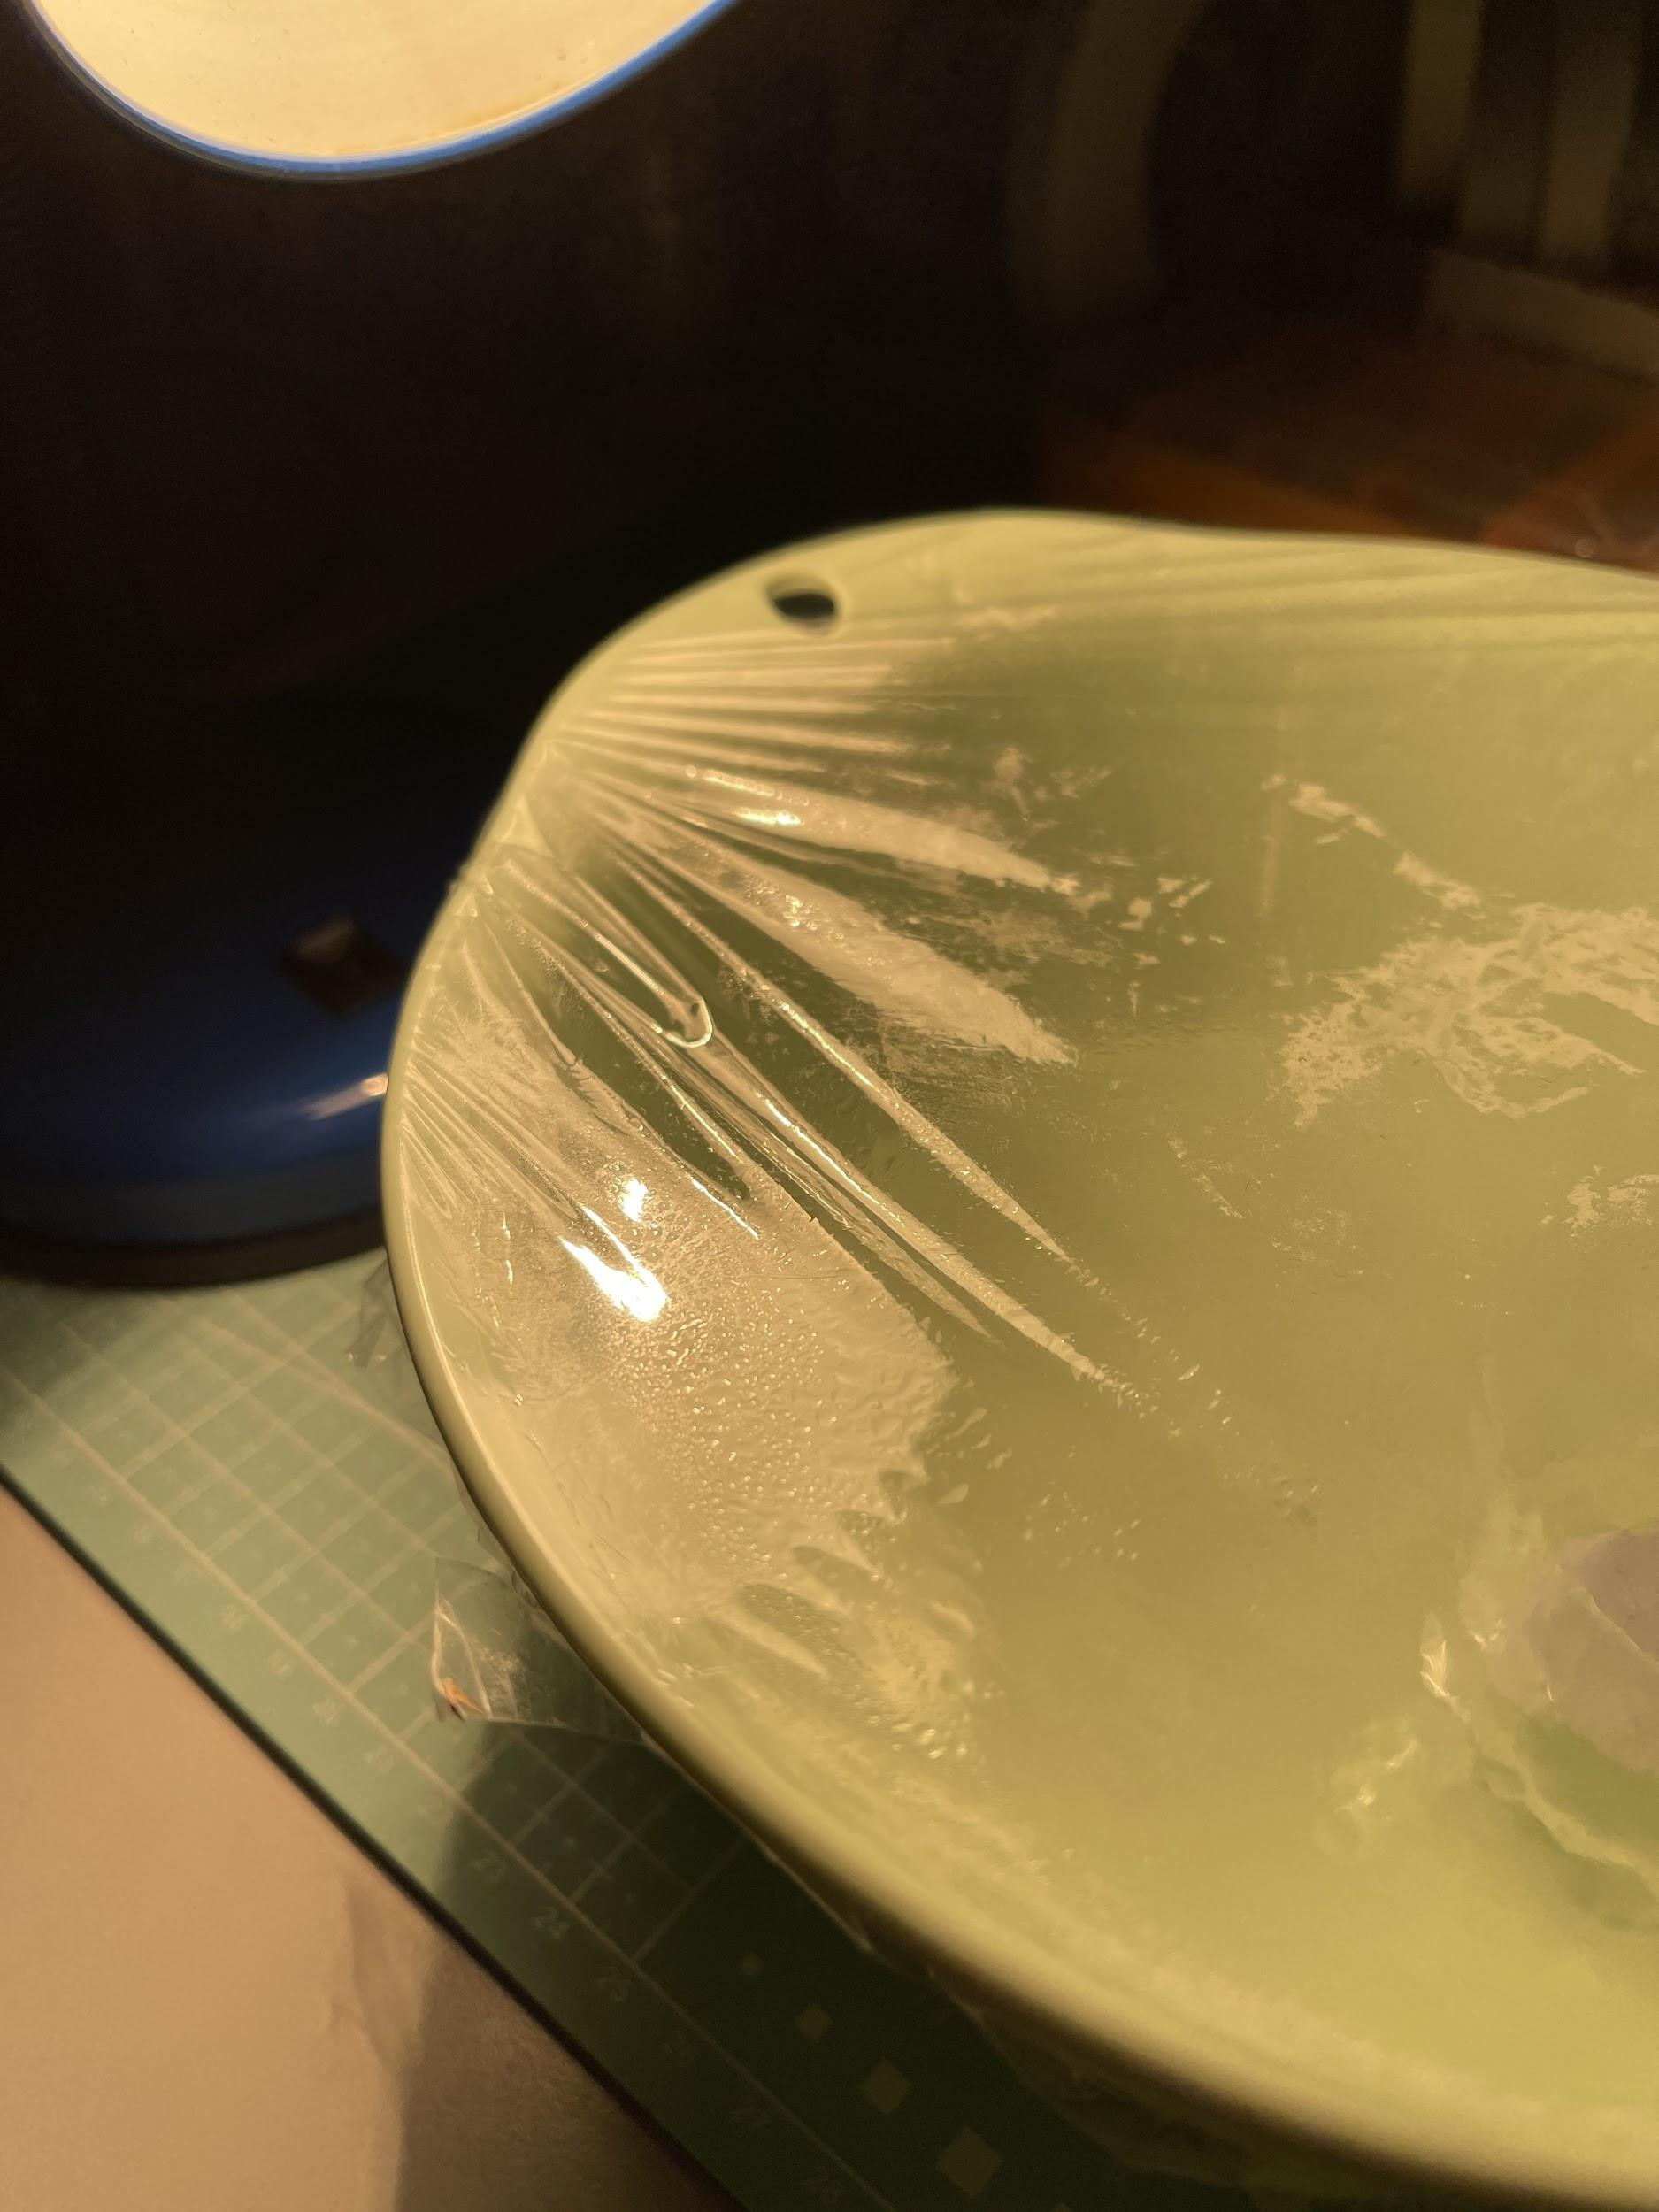
實驗過程

Slide 7
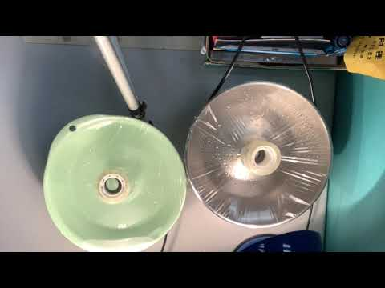
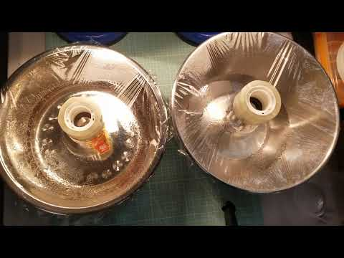
實驗過程
Notes:
https://youtu.be/5KM0ovGdK08
https://youtu.be/J3IRGP6V7fU

Slide 8
實驗結果
 | Bowl A | Bowl B | Bowl C
Water Surface Area | 177 cm² | 177 cm² | 226 cm²
Ratio of WSA : Volume | 0.5 | 0.5 | 0.64
Plastic Wrap Surface Area | 314 cm² | 346 cm² | 314 cm²
Volume of Distilled water | 2 mL | 2.7 mL | 4 mL

